Slide 1
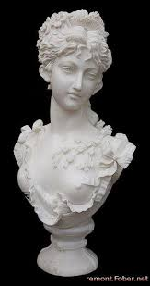
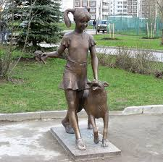
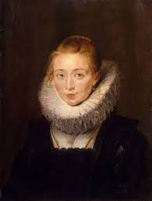
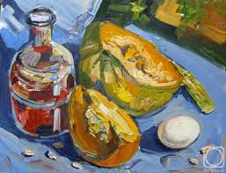
Знатоки искусства.1
Урок-викторина
Выполнила
Книгина Ольга Алексеевна, учитель ИЗО
МОУ «Удимская № 2 СОШ»

Slide 2
Цели:
обобщение знаний об изобразительном искусстве;
развитие любознательности и художественных способностей, памяти, внимания и мышления;
диагностика уровня усвоения предыдущих тем и его корректировка.

Slide 3
Задачи:
развивать мышление школьников, умение выделить главное, логически излагать свои мысли, развивать самостоятельность;
содействовать эстетическому воспитанию школьников;
обеспечить повторение предыдущих тем уроков.

Slide 4
Рекомендации по проведению.
Викторина проводится как урок обобщающего повторения в каждом из начальных классов в конце учебного года.
Предусмотрена практическая часть во второй половине учебного часа.
Для проведения теоретической части можно организовать личное или командное (например, разделить по колонкам или на мальчиков и девочек) первенство по набору баллов. В соответствии с набранными баллами оценить работу на уроке.
максимальное количество баллов:
в1 классе - 23 (за каждую правильно отгаданную загадку начисляется балл);

Slide 5
1 класс

Slide 6
Отгадай загадки
Если ей работу даш –
Зря трудился карандаш.
(Резинка)
Белый камушек растаял, На доске следы оставил.
(Мел)
Жмутся в узеньком домишке
Разноцветные детишки.
Только выпустишь на волю –
Где была пустота,
Там, глядишь, - красота.
(Краски, цветные карандаши)
Черный Ивашка –
Деревянная рубашка,
Где носом проведет,
Там заметку кладет.
(Карандаш)
Разноцветные сестрицы
Заскучали без водицы.
Дядя длинный и худой
Носит воду бородой,
А сестрицы вместе с ним
Нарисуют дом и дым.
(Кисточка и краски)
Свою косичку без опаски
Она обмакивает в краски,
Потом окрашенной косичкой
В альбоме водит по страничке
(Кисточка)

Slide 7
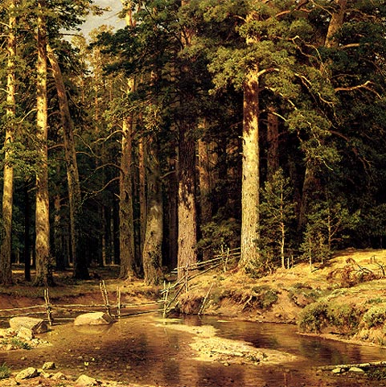
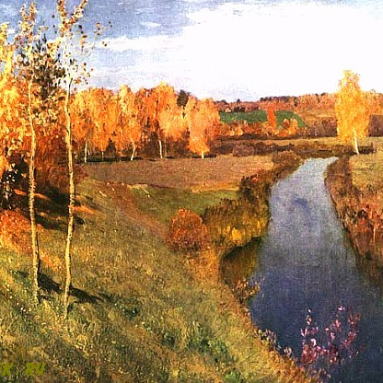
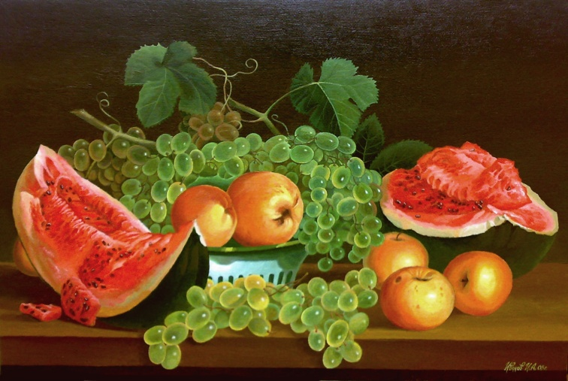
Если видишь на картине: Нарисована река, Или ель и белый иней. Или сад и облака, Или снежная равнина, Или поле и шалаш, Обязательно картина Называется……………. Какая картина лишняя?
1
2
3
4
5
Notes:
Пейзаж

Slide 8
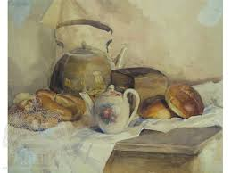
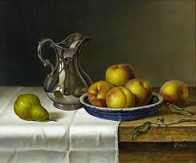
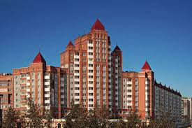
Если видишь на картине
Чудо-вазу на столе,
В ней стоит букет красивых
Белоснежных хризантем;
Стоит множество посуды И стеклянной и простой,
Может чашка или блюдце
С золоченою каймой.
А еще в картине может
Нарисованным быть торт.
И поэтому картина
Назовется …………….
.Какая картина лишняя?
1
2
4
3

Slide 9
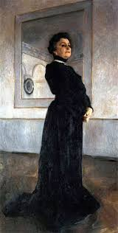
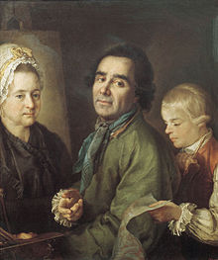
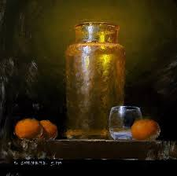
Если видишь на картине
Чей-то профиль иль анфас,
Или, может быть, задорный
И веселый чей-то глаз,
Может, грустный или смелый,
Может, добрый или злой.
В нарисованной картине
Это главное лицо.
Может, папа или мама,
Может, дедушка и я
Нарисована в картине,
Может, вся моя семья.
Догадаться тут не сложно, Неуверенности нет, Что красивая картина
Называется………….
Какая картина лишняя?
1
2
4
3

Slide 10
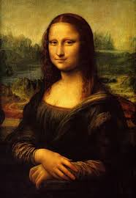
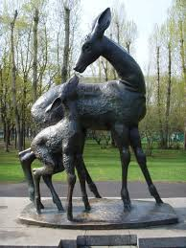
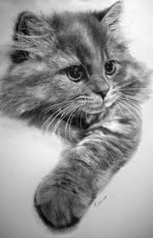
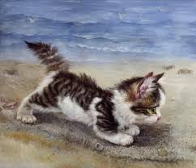
Художников, которые изображают животных называют анималистами. Какая из картинок не относится к анималистическому жанру ?
3
1
2
4
6
5

Slide 11
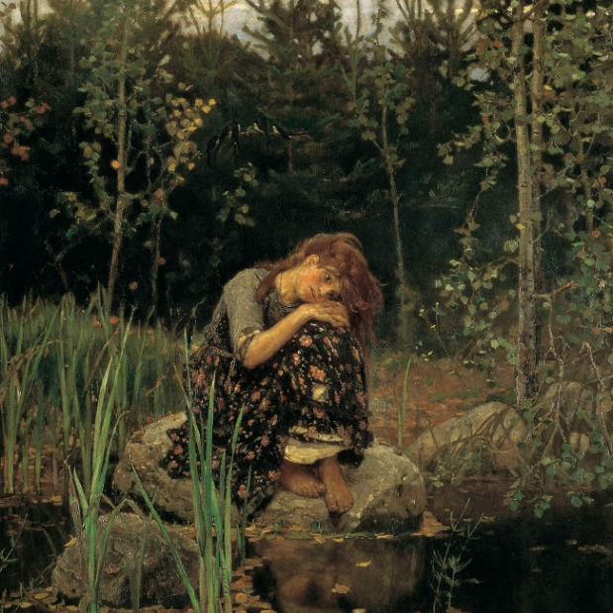
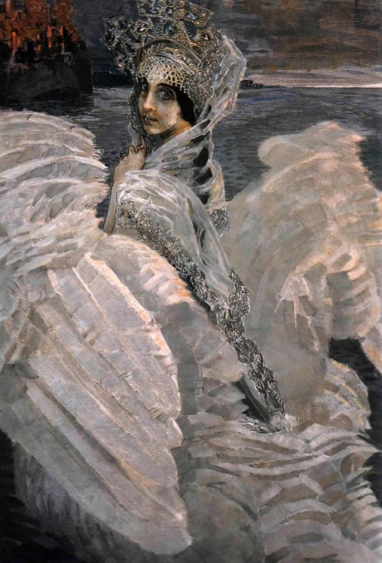
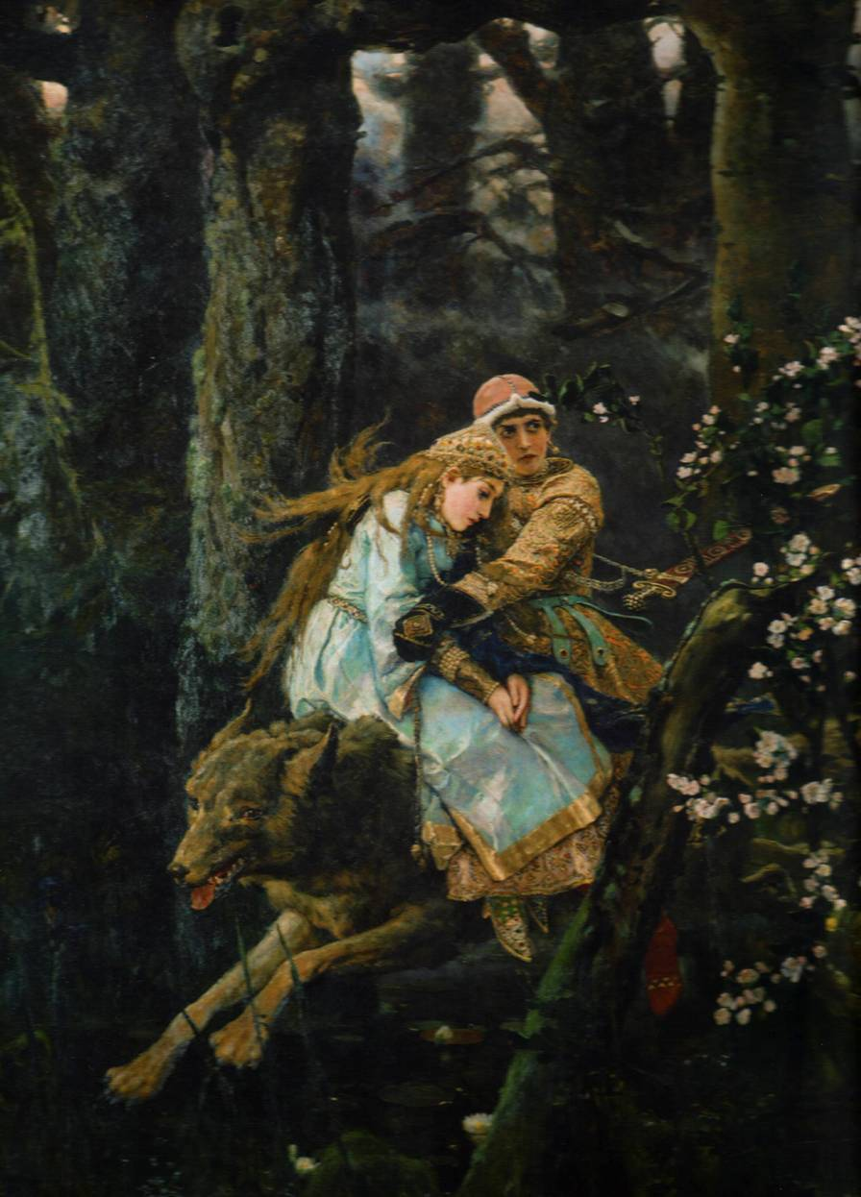
1
2
Три из этих картин написал Виктор Михайлович Васнецов. Найдите, какая из картин лишняя.
3
4
Notes:
Три из этих картин написал Виктор Михайлович Васнецов. Найдите, какая из картин лишняя.

Slide 12
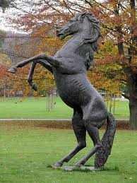
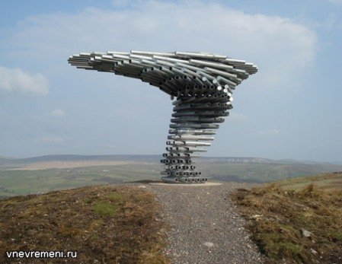
Как называются эти произведения искусства? Кто их делает?
Скульптуры
Скульпторы

Slide 13
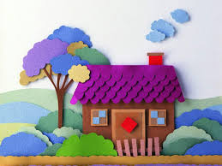
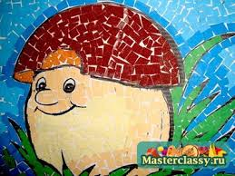
Кусочки бумаги, ткани, кожи или других материалов наклеивают на плоскую поверхность. Как называется такая техника работы? Выбери правильный ответ.
Инкрустация
Аппликация
Квиллинг
Оригами.
Правильный ответ: аппликация

Slide 14
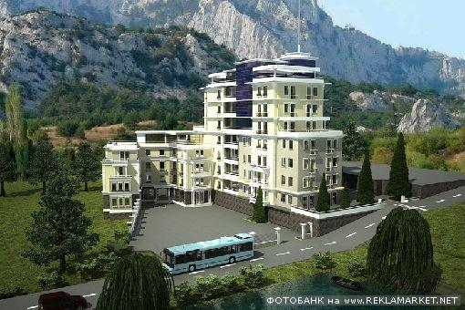
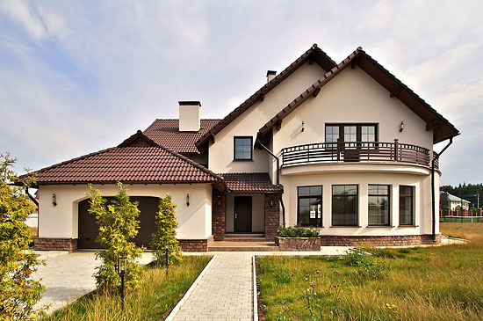
Пусть не сердятся родители,
Что измажутся строители,
Потому что тот, кто строит, Он чего-нибудь да стоит!
И неважно, что пока
Этот домик из песка!
Люди какой профессии придумывают проекты домов и целых микрорайонов ? Выбери правильный ответ.
Архитекторы
Живописцы
Скульпторы
Лесничие
Правильный ответ: архитекторы

Slide 15
Цветоведение
Выберите три основных цвета из перечисленных.
Черный
Синий
Красный
Зеленый
желтый
Красный
Синий
Желтый

Slide 16
Как получить оранжевый цвет?
Смешать красную и желтую краски.

Slide 17
Вам нужно нарисовать огурец. А у вас закончилась зеленая краска. Что вы будете делать?
Нужно смешать желтую и синюю краски.

Slide 18
У вас в наборе нет фиолетовой краски. Как вы ее получите?
Смешаю красную и синюю краски.

Slide 19
Как сделать все краски светлее?
В любой цвет нужно добавить белую краску или воду и она станет светлее.

Slide 20
А как сделать все краски темнее?
В любой цвет можно добавить черной краски и он станет темнее.

Slide 21
Выберите краски, которыми вы будете рисовать замок Снежной королевы.
Красный
Желтый
Зеленый
Синий
Голубой
Фиолетовый
Оранжевый
Голубой
Синий
Фиолетовый
Эти цвета называют ХОЛОДНЫМИ

Slide 22
Какими красками ты будешь рисовать Солнечный город?
Красный
Оранжевый
Желтый
Зеленый
Голубой
Синий
Фиолетовый
Красный
Оранжевый
Желтый
Эти цвета принято называть ТЕПЛЫМИ

Slide 23
Кто может перечислить все цвета радуги по порядку?
Каждый
Охотник
Желает
Знать
Где
Сидит
фазан
Красный
Оранжевый
Желтый
Зеленый
Голубой
Синий
Фиолетовый

Slide 24
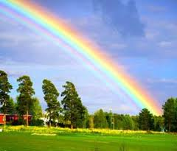
Разноцветные ворота
На лугу построил кто-то,
Но пройти в них нелегко,
Те ворота высоко.
Постарался мастер тот,
Взял он красок для ворот
Не одну, не две, не три –
Целых семь, ты посмотри.
Как ворота эти звать?
Можно их нарисовать?

Slide 25
Спасибо за работу!
Желаю и дальше пополнять свои знания по искусству!

Slide 26
Список литературы
Неменская Л. А. Изобразительное искусство. Ты изображаешь, украшаешь и строишь. 1 кл. : учеб. для общеобразоват. учреждений / Л. А. Неменская; под ред. Б. М. Неменского.- 9-е изд. – М. : Просвещение, 2009.
Бушкова Л. Ю. Поурочные разработки по изобразительному искусству: 1 кл. – М.: ВАКО, 2009

